Slide 1
МБОУ «Семилейская СОШ»
Кочкуровского муниципального райна Республики Мордовия
Представление волонтерского отряда
«Дорогою добра»

Slide 2
ЦЕЛИ И ЗАДАЧИ ВОЛОНТЕРСКОГО ОТРЯДА
«Дорогою добра»
Девиз отряда:
Люди помочь друг другу должны,
Кто это сделает, если не мы?
Мы – волонтеры великой страны,
Наши дела России нужны!
Цель:
Развитие волонтерского движения в школе, формирование позитивных установок учащихся на добровольческую деятельность.
Задачи:
- формирование сплоченного деятельного коллектива волонтеров;
пропаганда ЗОЖ личным примером;
создание условий, позволяющих ученикам своими силами вести работу, направленную на популяризацию ЗОЖ в подростковой среде;
привлекать в ряды добровольцев учащихся, состоящих на внутришкольном учете;
поддерживать механизм работы школы с окружающим социумом, через создание социально-поддерживающих сетей сверстников и взрослых для детей.

Slide 3
НАПРАВЛЕНИЯ ДЕЯТЕЛЬНОСТИ
ВОЛОНТЕРСКОГО ОТРЯДА «ДОРОГОЮ ДОБРА»
1. «Поклонимся Великим тем годам…» («Патриотическое воспитание»)
Историческое значение каждого русского человека измеряется его заслугами Родине, его человеческое достоинство – силой его патриотизма.
Н.Г.Чернышевский
2. «Милосердие спасёт мир» («Добро и милосердие») «…Все прекрасные чувства в мире весят меньше, чем одно доброе дело» Р.Лоуэлл
.
3. «Нашему селу порядок и чистоту!» («ЭКОлогиЯ») Чистота – залог здоровья! Порядок прежде всего!
4. «Спорт и здоровый образ жизни!» («Здоровый образ жизни»)
Исто Мы хотим здоровья много, спорт для нас важней всего. Он нам помщь и подмога, он нам верный друг во всем.

Slide 4
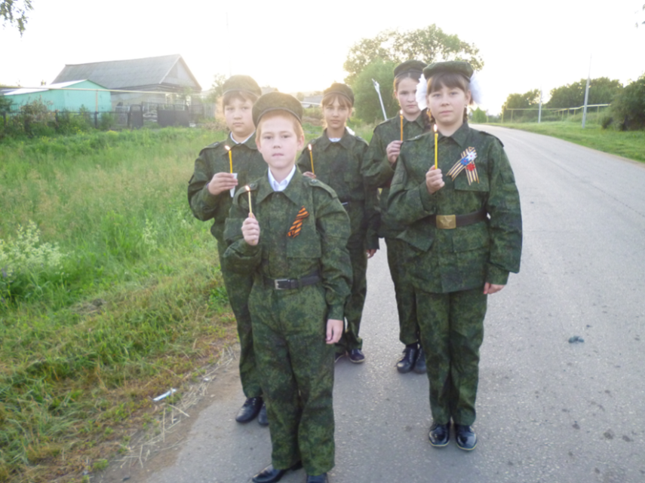
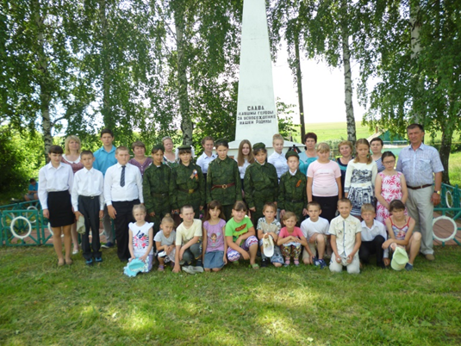
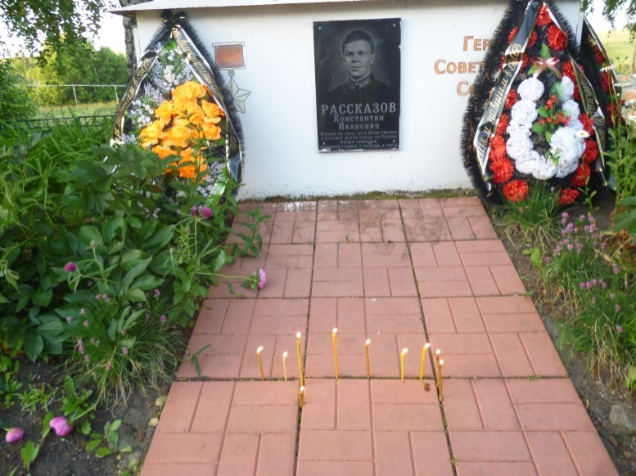
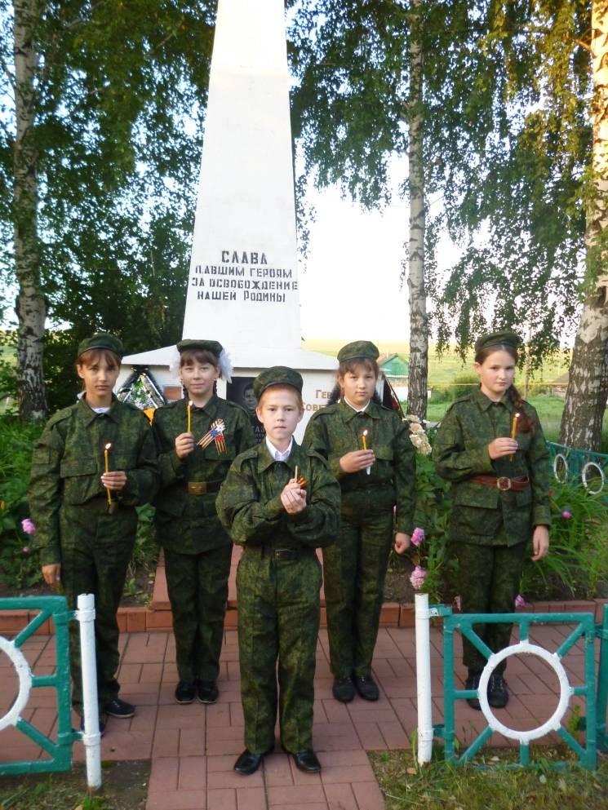
«Поклонимся Великим тем годам…»
Большое множество свечей
Горит сегодня в церкви, В день памяти и скорби Пришли друзья, соседи. Мы помним обо всех, И историю чтим, И образ ушедших людей Мы искренне в душах храним.
День
памяти и скорби

Slide 5
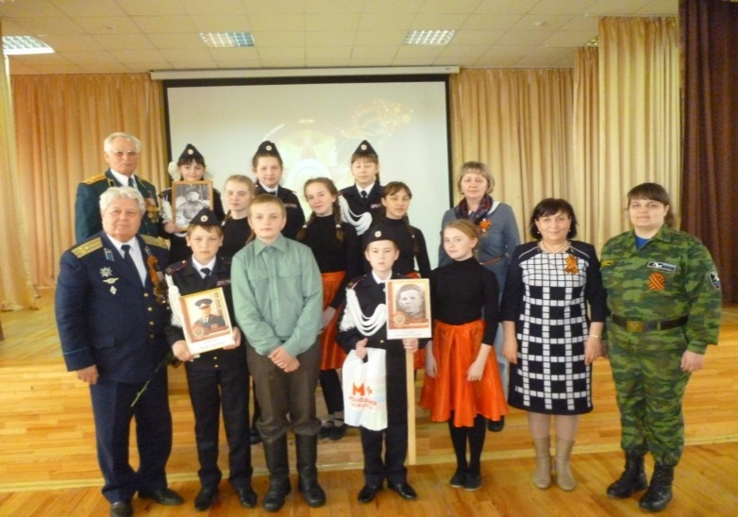
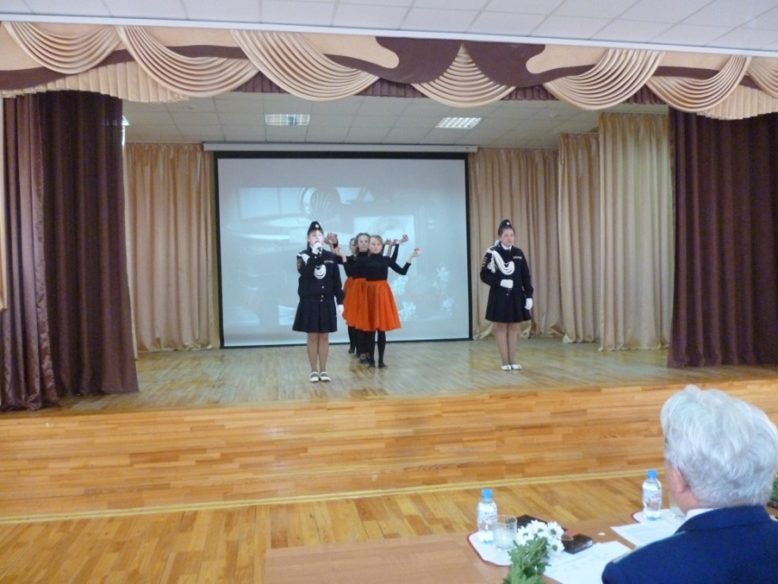
«Поклонимся Великим тем годам…»
Агитбригада «Мы - внуки Великой победы»
Клянемся в памяти хранить
войны священной даты, В веках сквозь время
пронести всё то,
что сердцу свято!
И если надо встанем в строй
за честь родной державы, Как деды наши и отцы –
венцы солдатской славы!

Slide 6
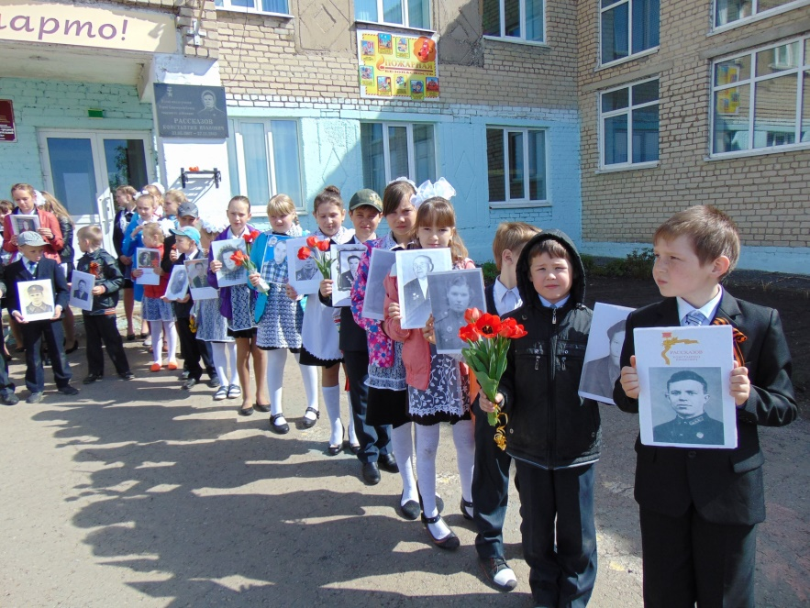
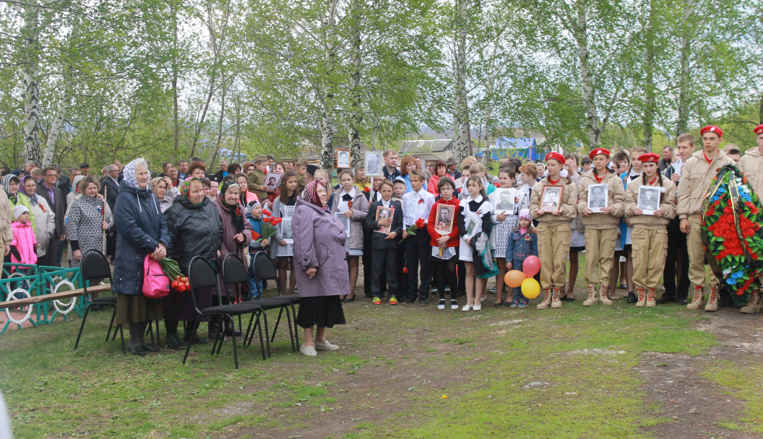
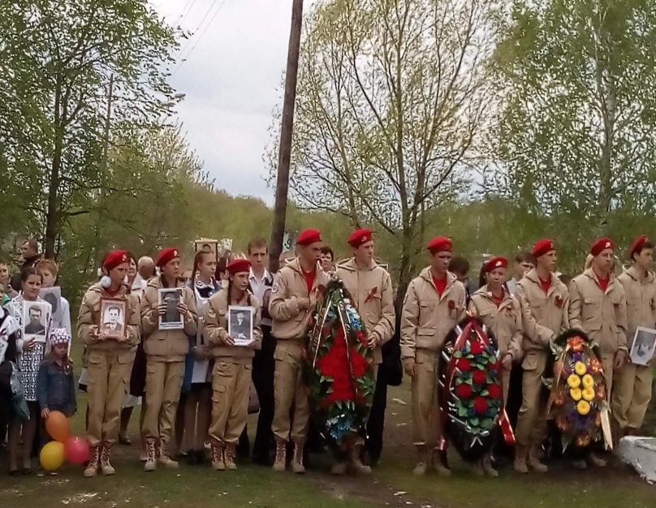
«Поклонимся Великим тем годам…»
9 мая - День Победы

Slide 7
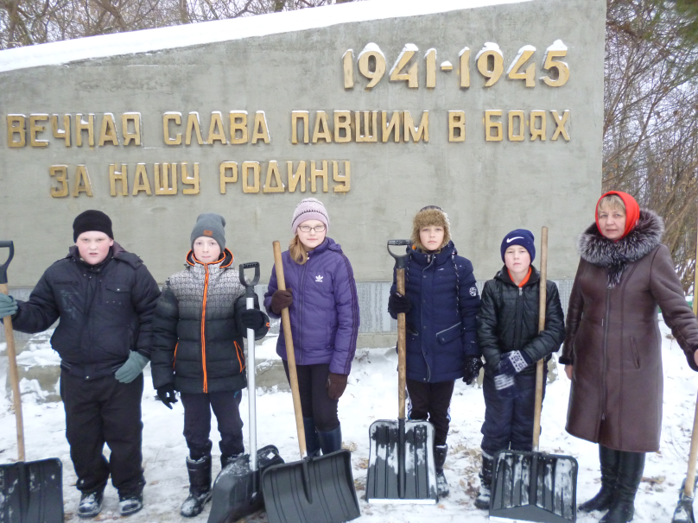
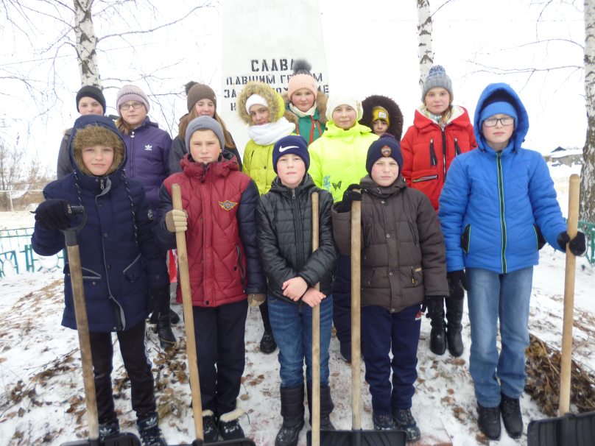
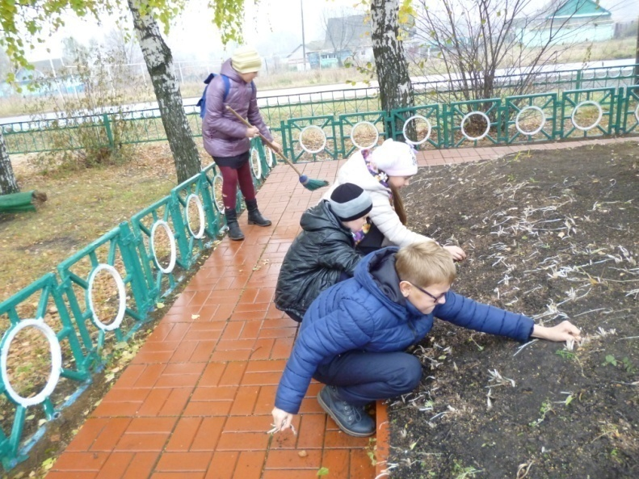
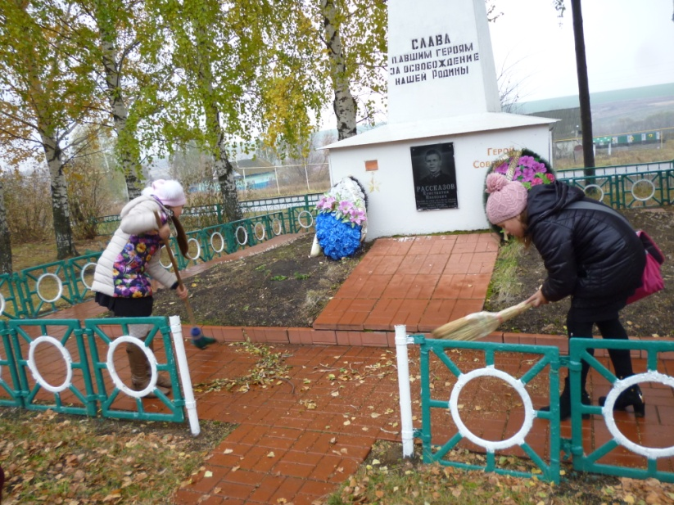
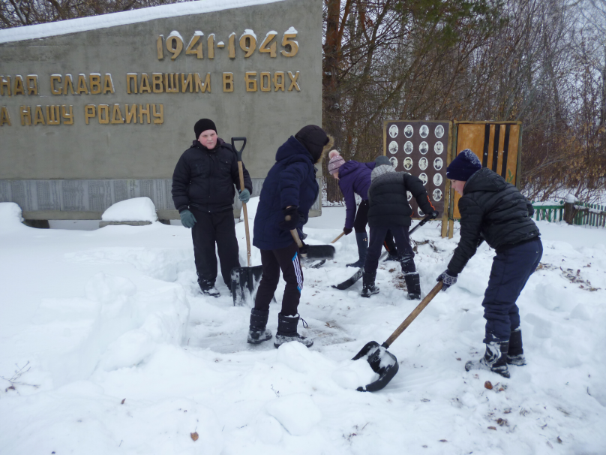
«Поклонимся Великим тем годам…»
Вы – ветераны той войны,
Вы сложный путь прошли,
Мы жизнью вам обязаны!
Вы Родину спасли!

Slide 8
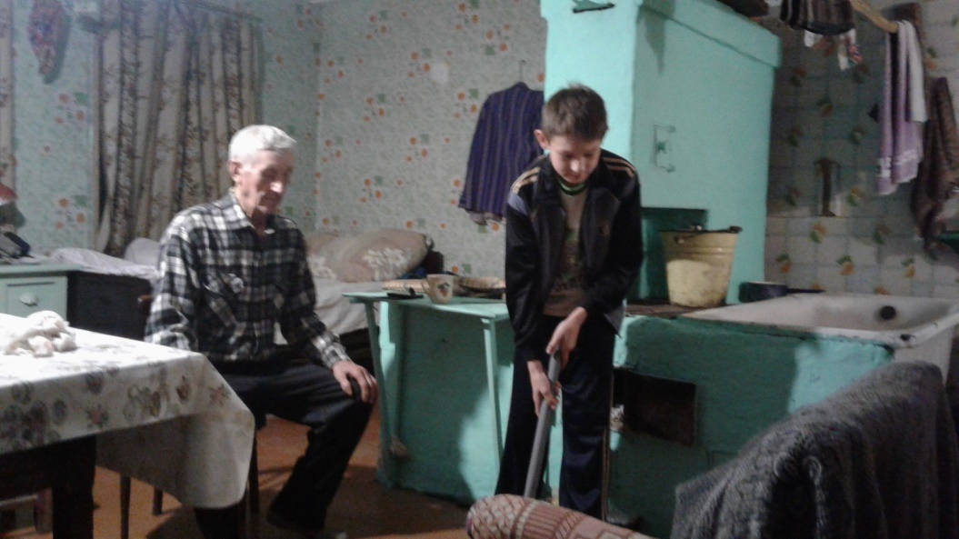
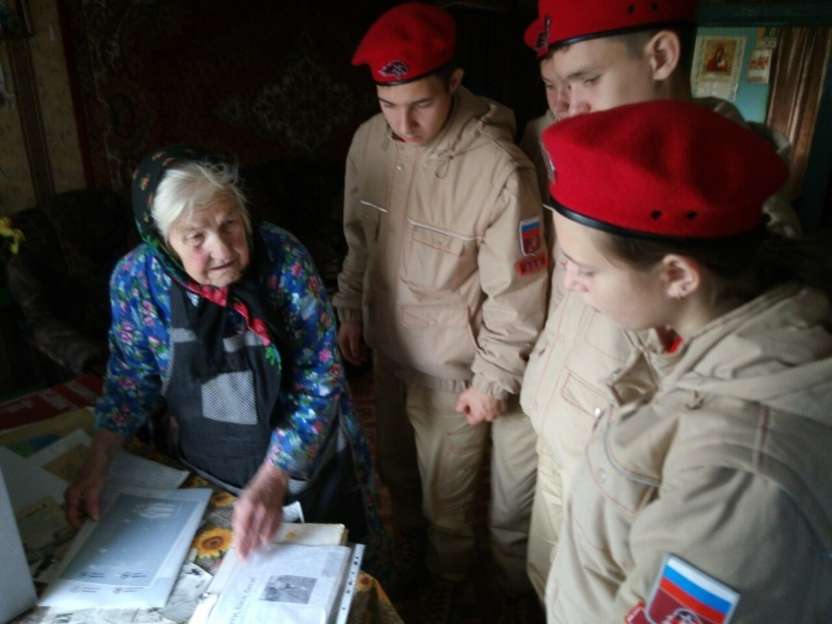
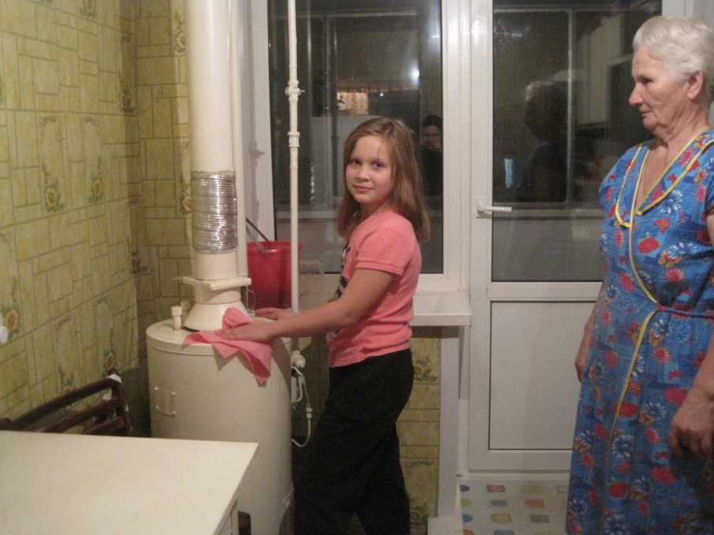
«Добро и милосердие»
Когда дела мы
добрые свершаем,
Тогда и смысл мы
в жизни обретаем

Slide 9
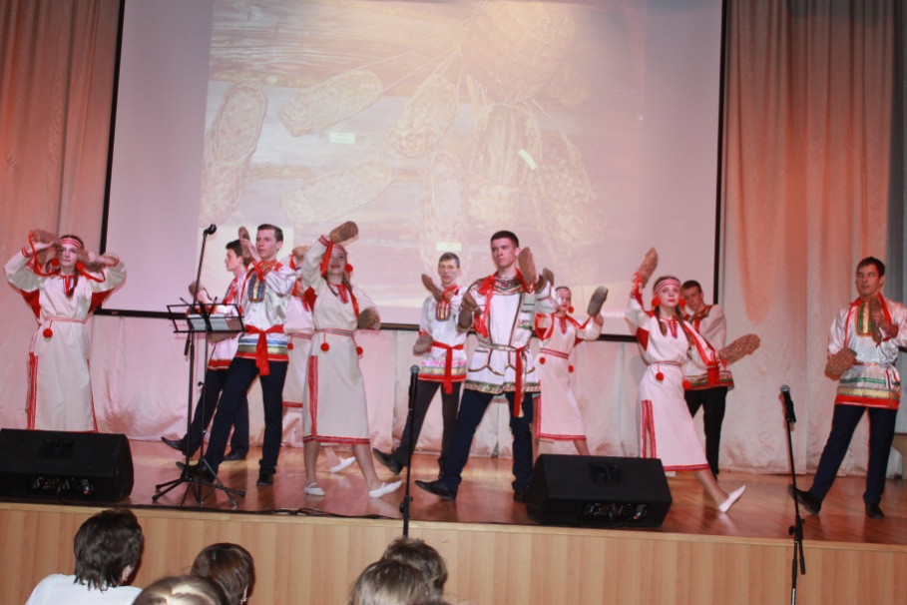
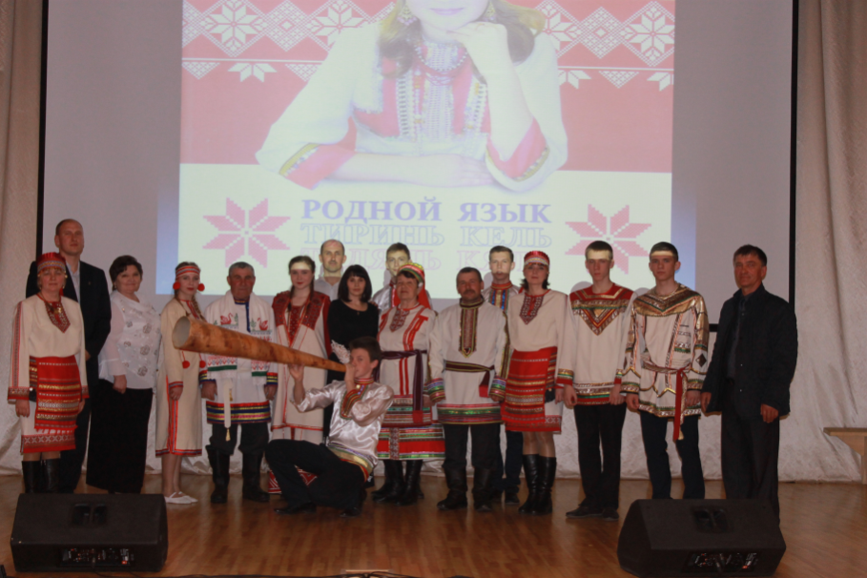
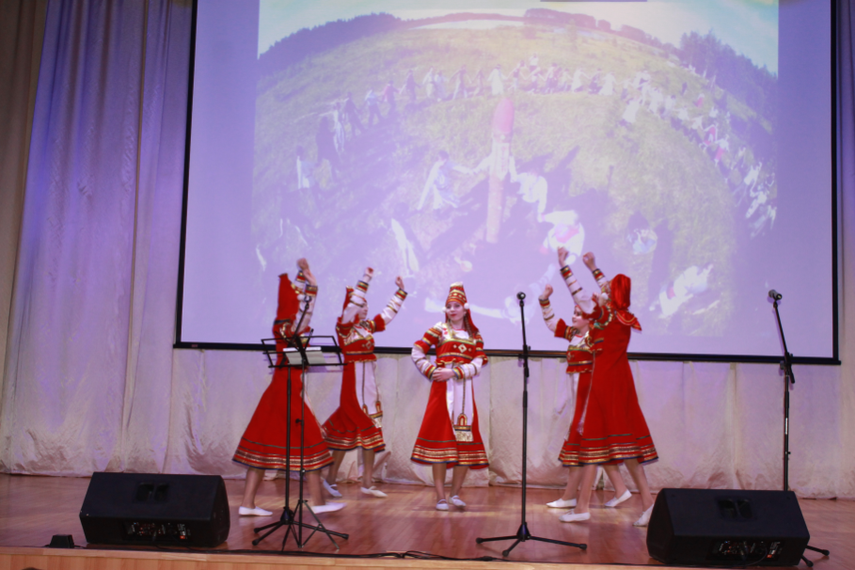
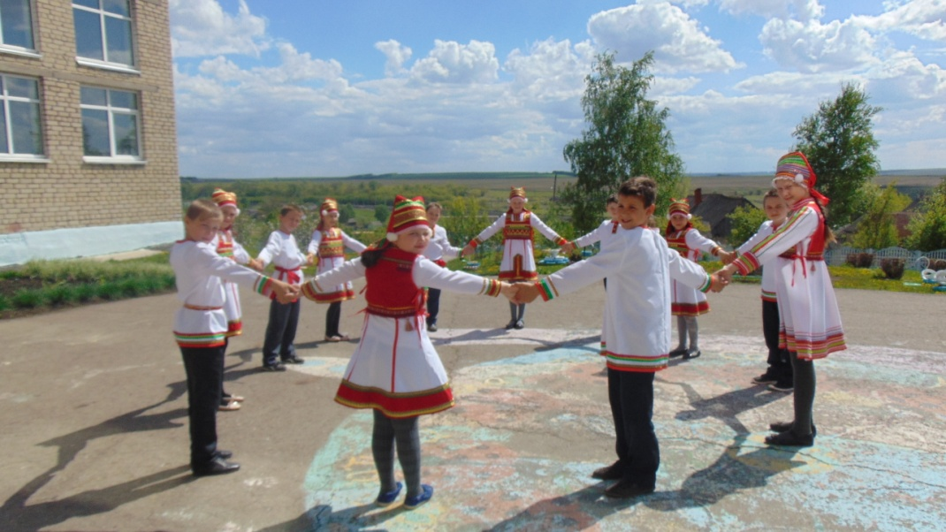
«Добро и милосердие»

Slide 10
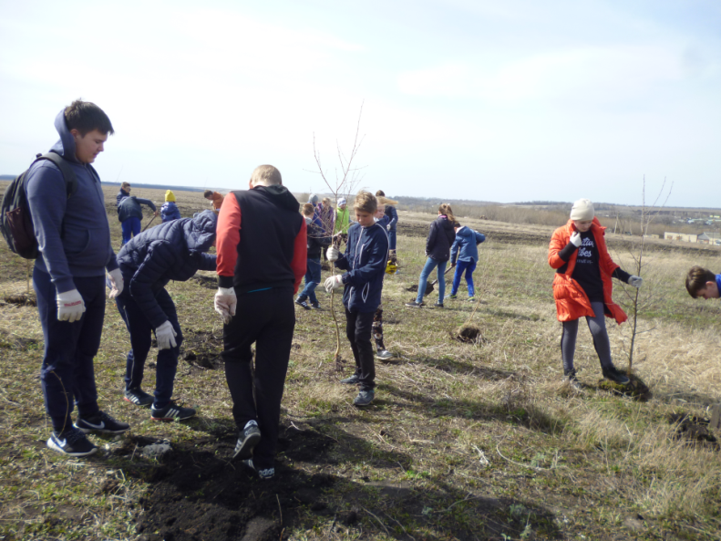
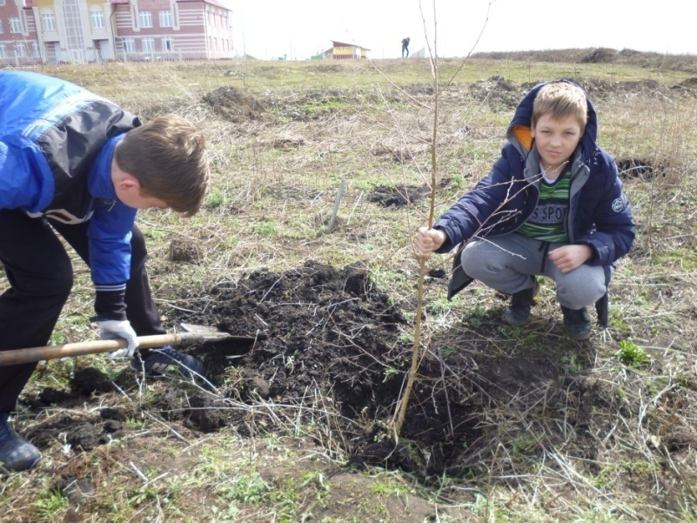
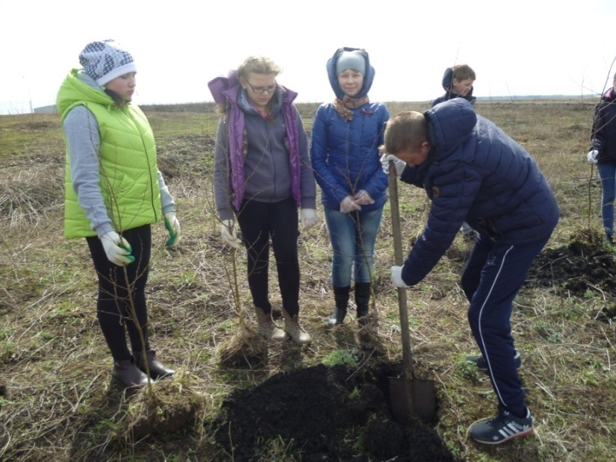
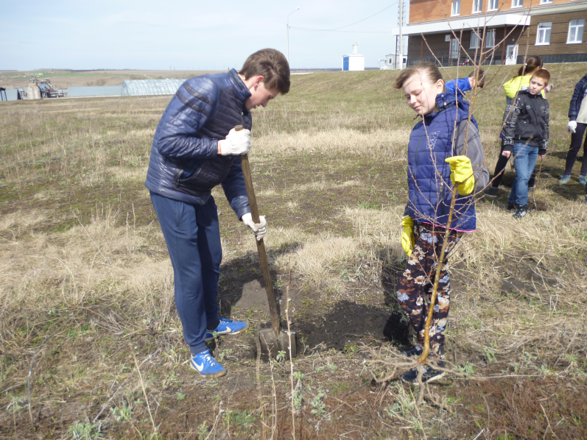
«Нашему селу порядок и чистоту»
Акция «Посади дерево»

Slide 11
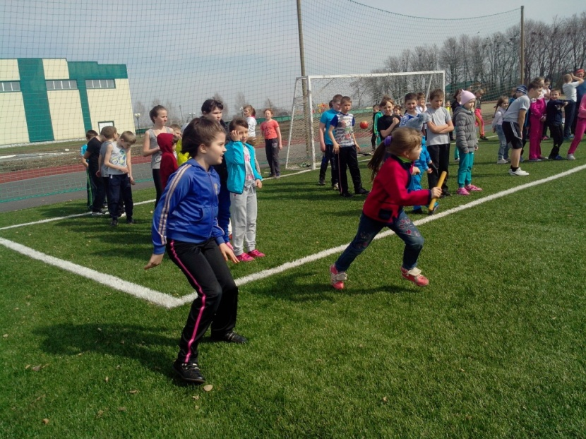
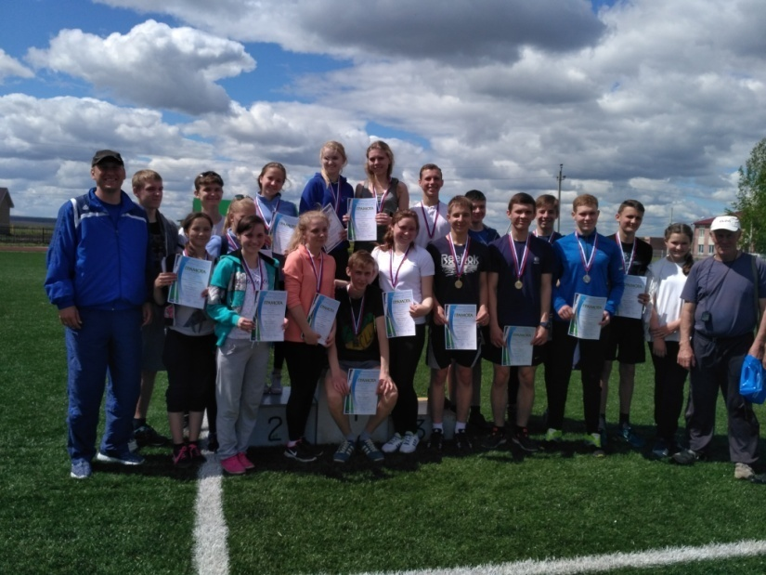
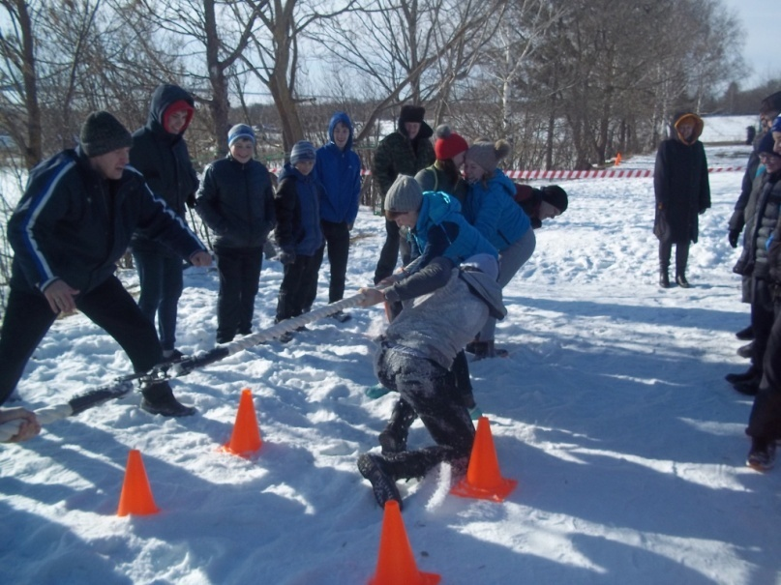
«ЗОЖ»
Спортивные
соревнования
Лучший пример
здорового образа
жизни – ты сам!

Slide 12
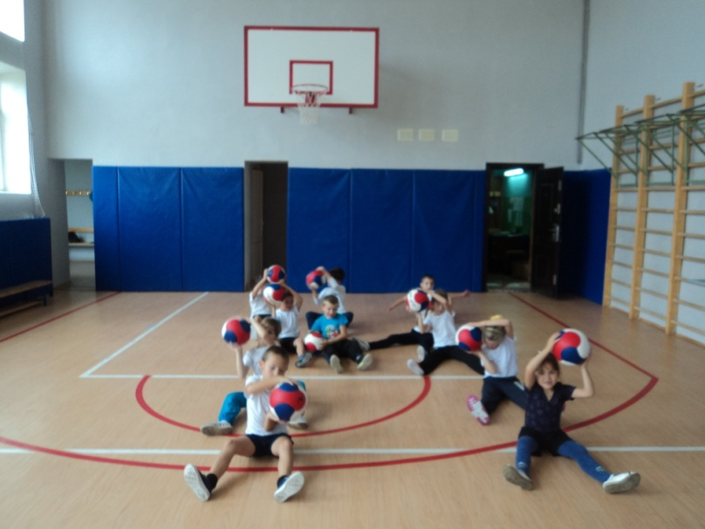
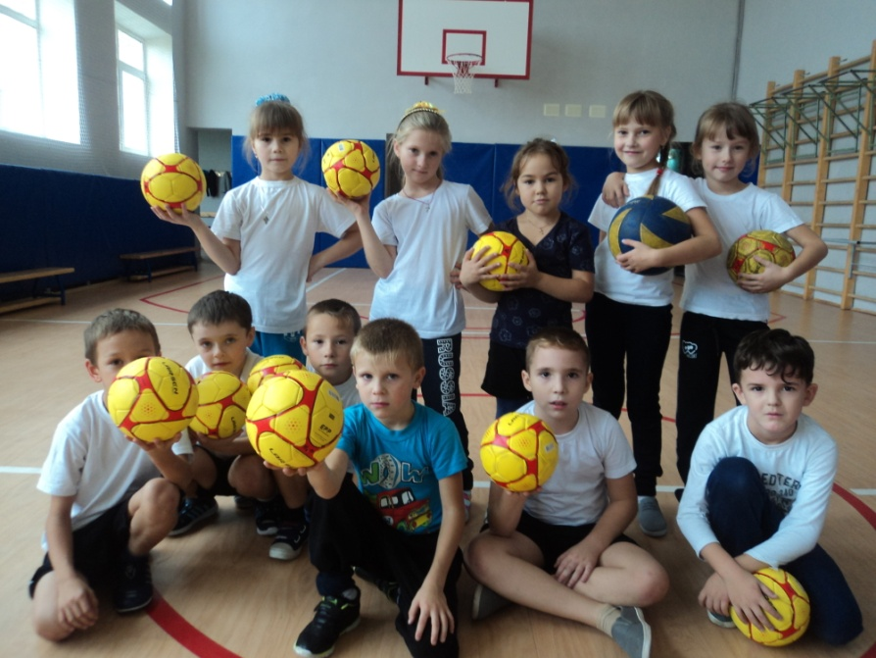
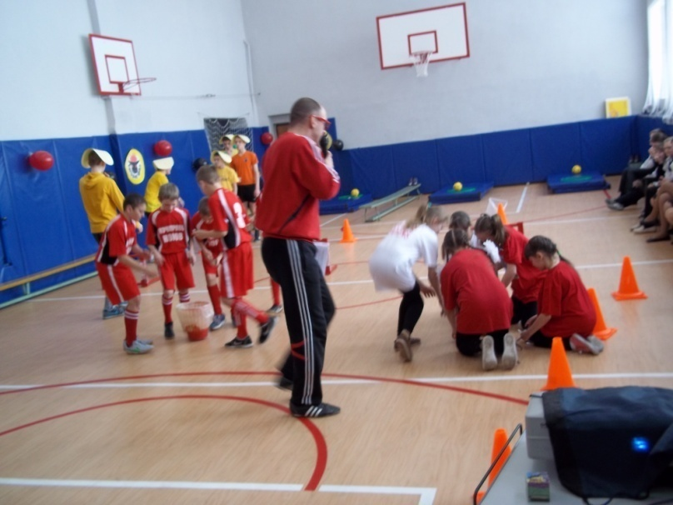
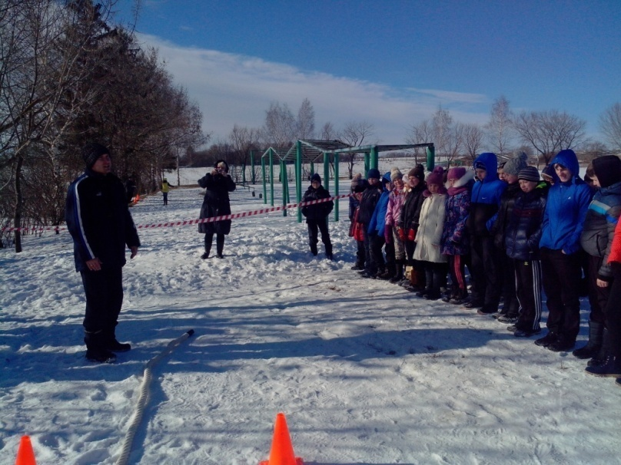
«ЗОЖ»
Лучший пример здорового
образа жизни
– ты сам!
Дни здоровья, эстафеты,
классные часы

Slide 13
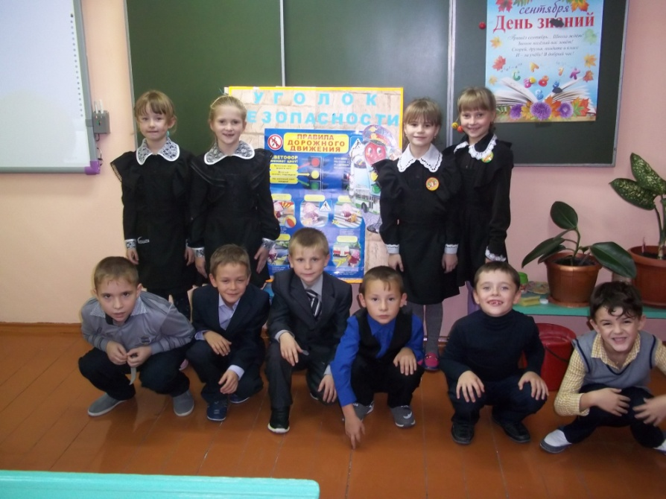
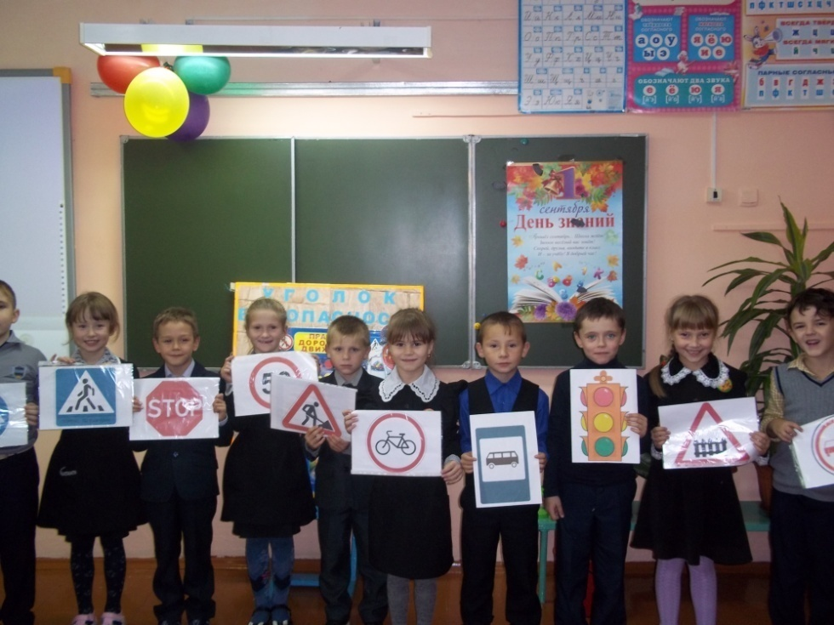
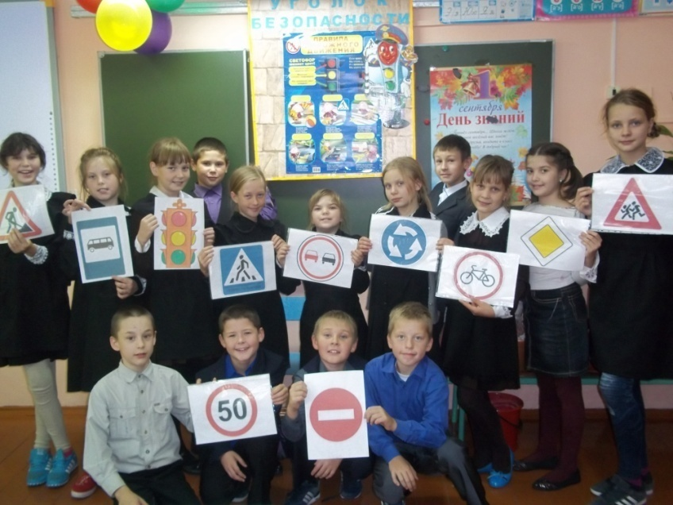
«Безопасность
дорожного движения»
Акция «Первоклассник-пешеход»

Slide 14
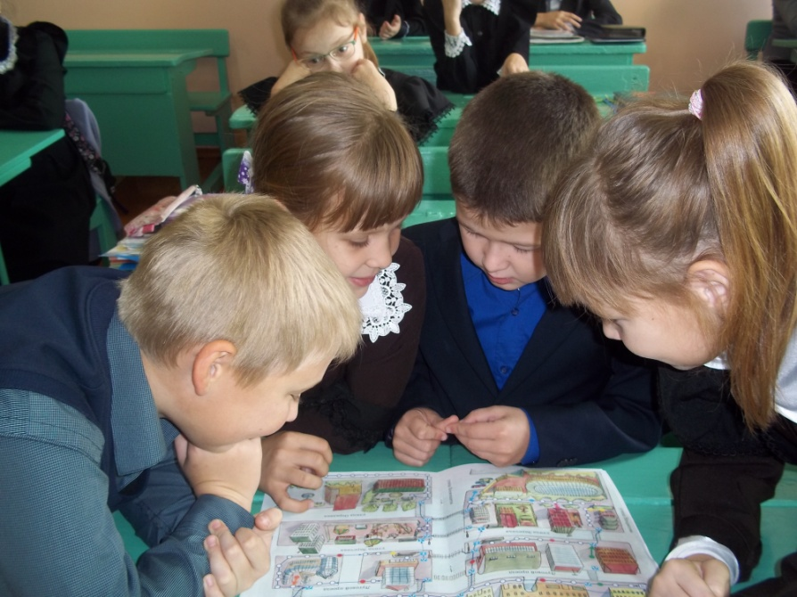
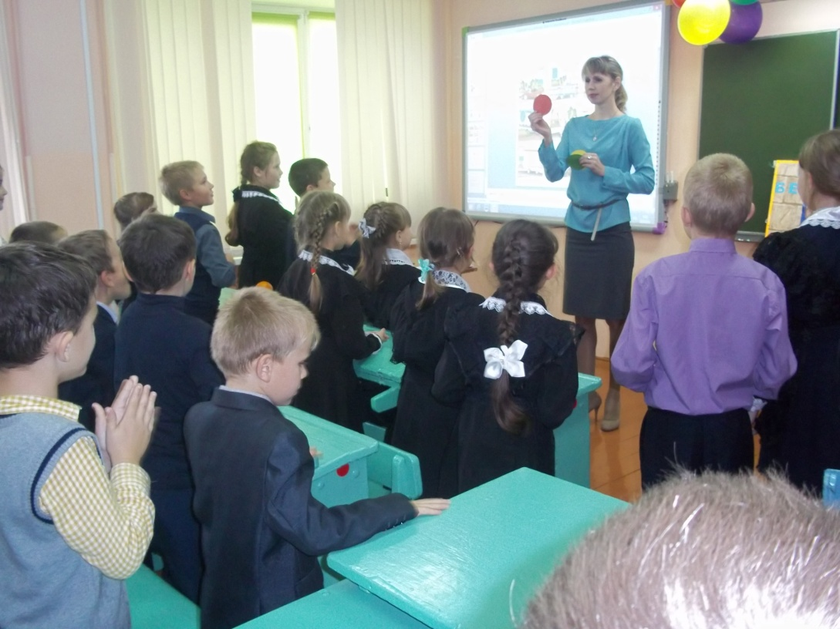
«Безопасность
дорожного движения»
Просвещение детей и родителей о соблюдении Правилах дорожного движения

Slide 15
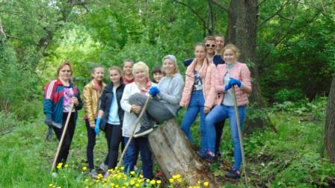
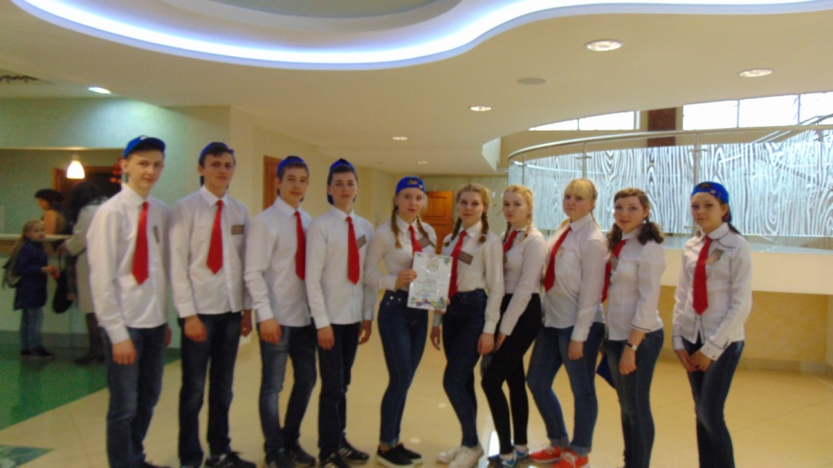
ДОСТИГНУТЫЕ РЕЗУЛЬТАТЫ
ВОЛОНТЕРСКОГО ОТРЯДА «ДОРОГОЮ ДОБРА» МБОУ «СЕМИЛЕЙСКАЯ СОШ»
Основной результат работы - формирование в ходе деятельности ответственной, адаптированной, здоровой личности.
Увеличение у подростков знаний о ЗОЖ и овладение ими умением аргументировано отстаивать свою позицию, сформированность здоровых установок и навыков ответственного поведения, снижающих вероятность приобщения к вредным привычкам.
Привлечение еще большего количества детей и подростков к общественно значимой деятельности и уменьшение количества несовершеннолетних, состоящих на разных видах учета.

Slide 16
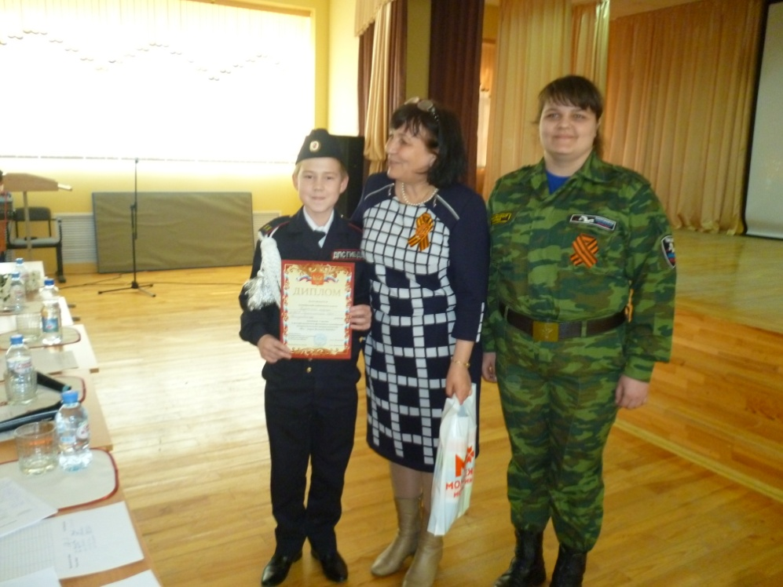
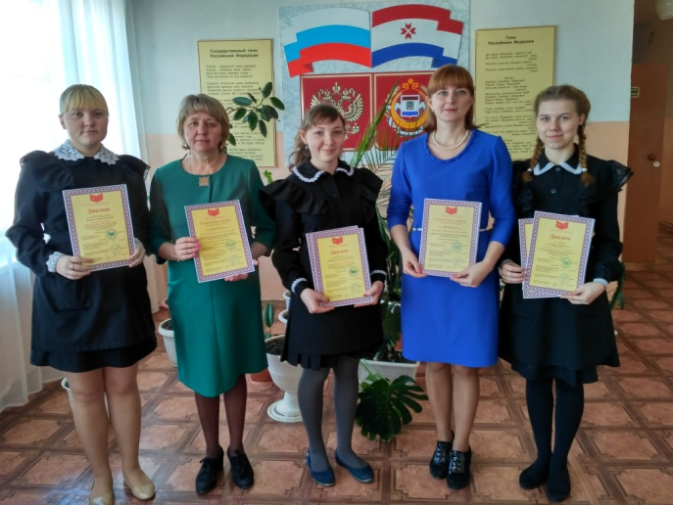
ДЕЯТЕЛЬНОСТЬ ВОЛОНТЕРСКОГО ОТРЯДА
«Дорогою добра» МБОУ Семилейская СОШ»
Первое место в республиканском конкурсе
«Мы – внуки Великой Победы»
Первое место во Всероссийском конкурсе “Эрий вал” (“Живое слово”)

